Slide 1
Ambient assistent living
Miglio Diego 807408
Porta Alessio 807457
Andrico Michele 810946

Slide 2
Introduzione
L’Ambient Assisted Living (AAL) comprende un insieme di soluzioni tecnologiche destinate a rendere attivo, intelligente e cooperativo l’ambiente circostante ad un individuo, rendendo soggetti con problemi di mobilità più indipendenti nelle attività quotidiane
Per lo sviluppo di questo tipo di ambienti è diventato indispensabile l’utilizzo di strumenti atti al tracciamento dei movimenti del soggetto, basati su image processing o sensori posizionati sul corpo
Nel caso specifico da noi analizzato, i dati sono raccolti tramite il secondo metodo e, più precisamente, utilizzando accelerometri tri-assiali

Slide 3
Obiettivi
Estrarre informazioni dal dataset per poter modellare il problema
Realizzare una rete bayesiana che rispecchi la struttura del caso di studio
Valutare le performance del modello e confrontarle con una rete indotta automaticamente
Testare se la rete bayesiana sia in grado di classificare correttamente le attività

Slide 4
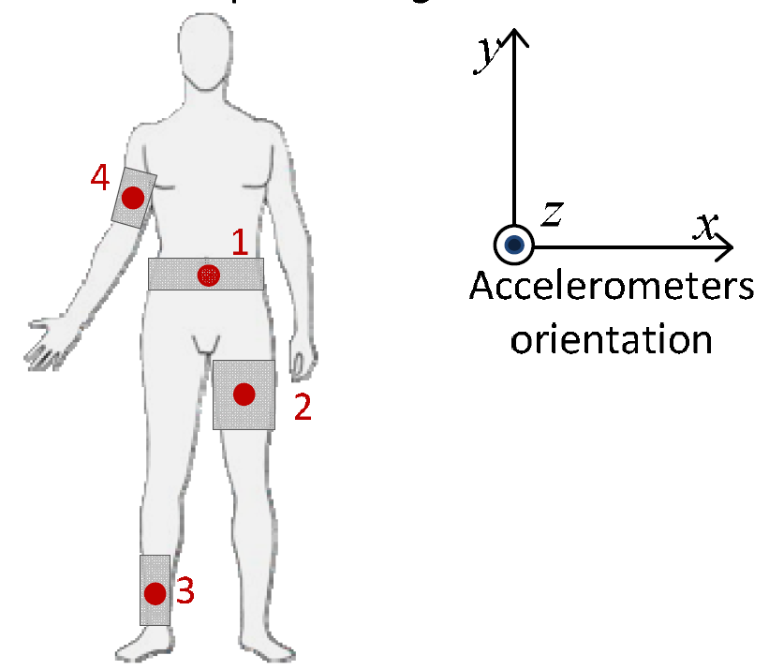
Il dataset
Il dataset utilizzato riporta i dati raccolti su 4 soggetti differenti per un totale di 8 ore di registrazione. Per ognuno di essi è riportato: età, sesso, altezza, peso e IMC:
Su ogni soggetto sono stati posizionati quattro accelerometri rispettivamente su: anca, coscia sinistra, caviglia destra e braccio destro
Per ogni accelerometro è riportata la velocità lungo ogni asse (x, y e z) moltiplicata per il verso del movimento
Le misurazioni sono state annotate durante l’esecuzione di cinque attività: sitting, sitting down, standing, standing up e walking

Slide 5
Feature selection
Per poter realizzare una rete Bayesiana si è deciso di considerare solamente le informazioni relative all’azione e alle misurazioni dei sensori, andando a rimuovere gli altri attributi. Il dataset utilizzato è quindi composto dalle seguenti features:
Dati accelerometro sull’anca
Dati accelerometro sulla coscia sx
Dati accelerometro sulla caviglia dx
Dati accelerometro sul braccio dx
Attività svolta (label)

Slide 6
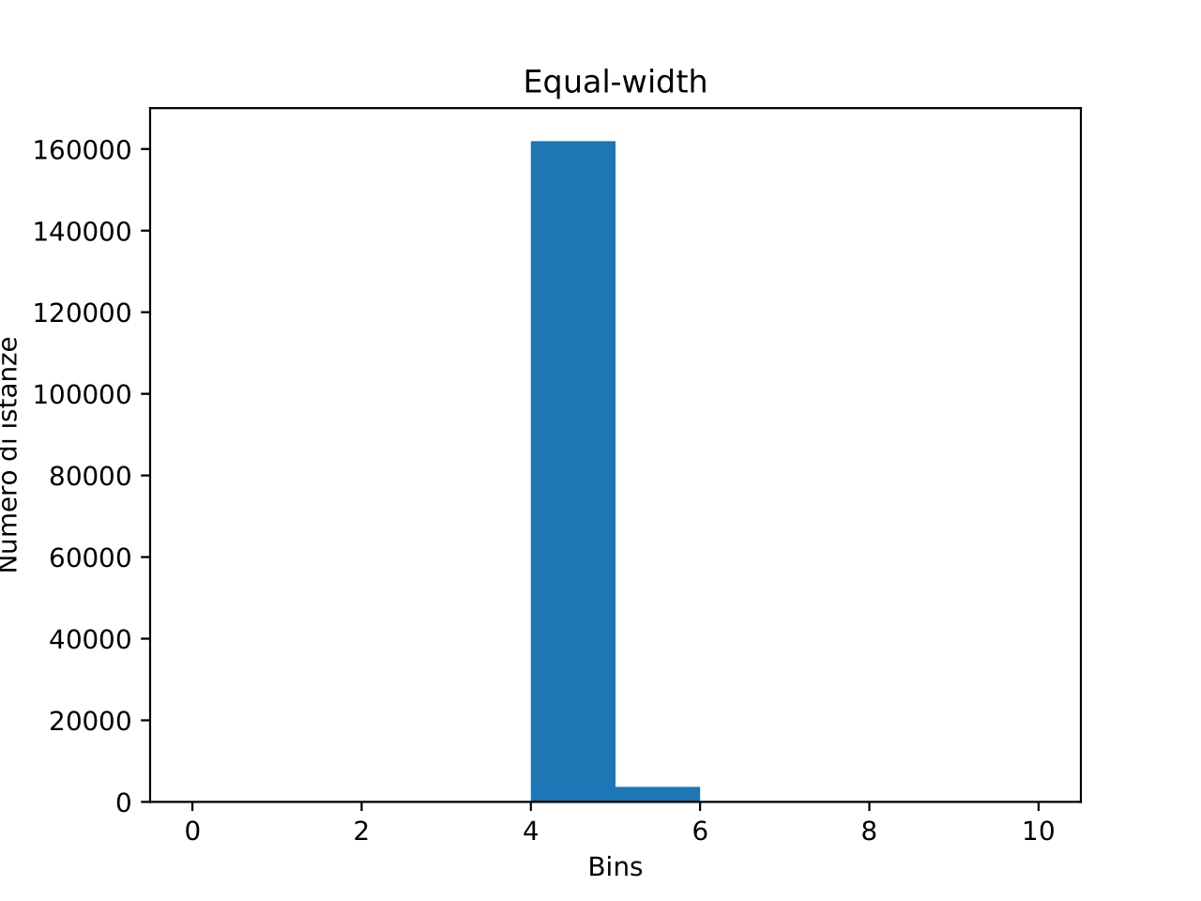
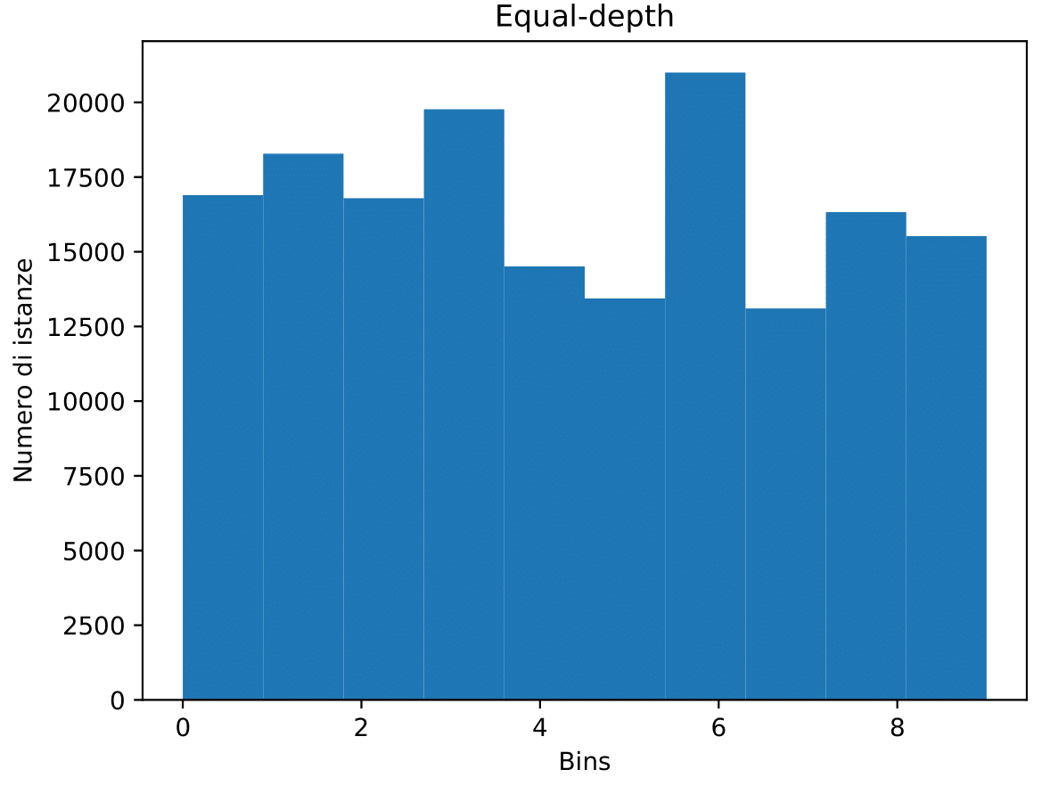
Discretizzazione
Grazie alla discretizzazione si può attenuare il rumore nei dati attraverso la loro divisione in intervalli
La strategia adottata è quella di equal-depth in quanto la distribuzione dei valori della maggior parte degli attributi si concentra in intorni molto ristretti
Si è voluto generare una discretizzazione a 10 intervalli in quanto risulta essere un buon compromesso data la quantità di valori

Slide 7
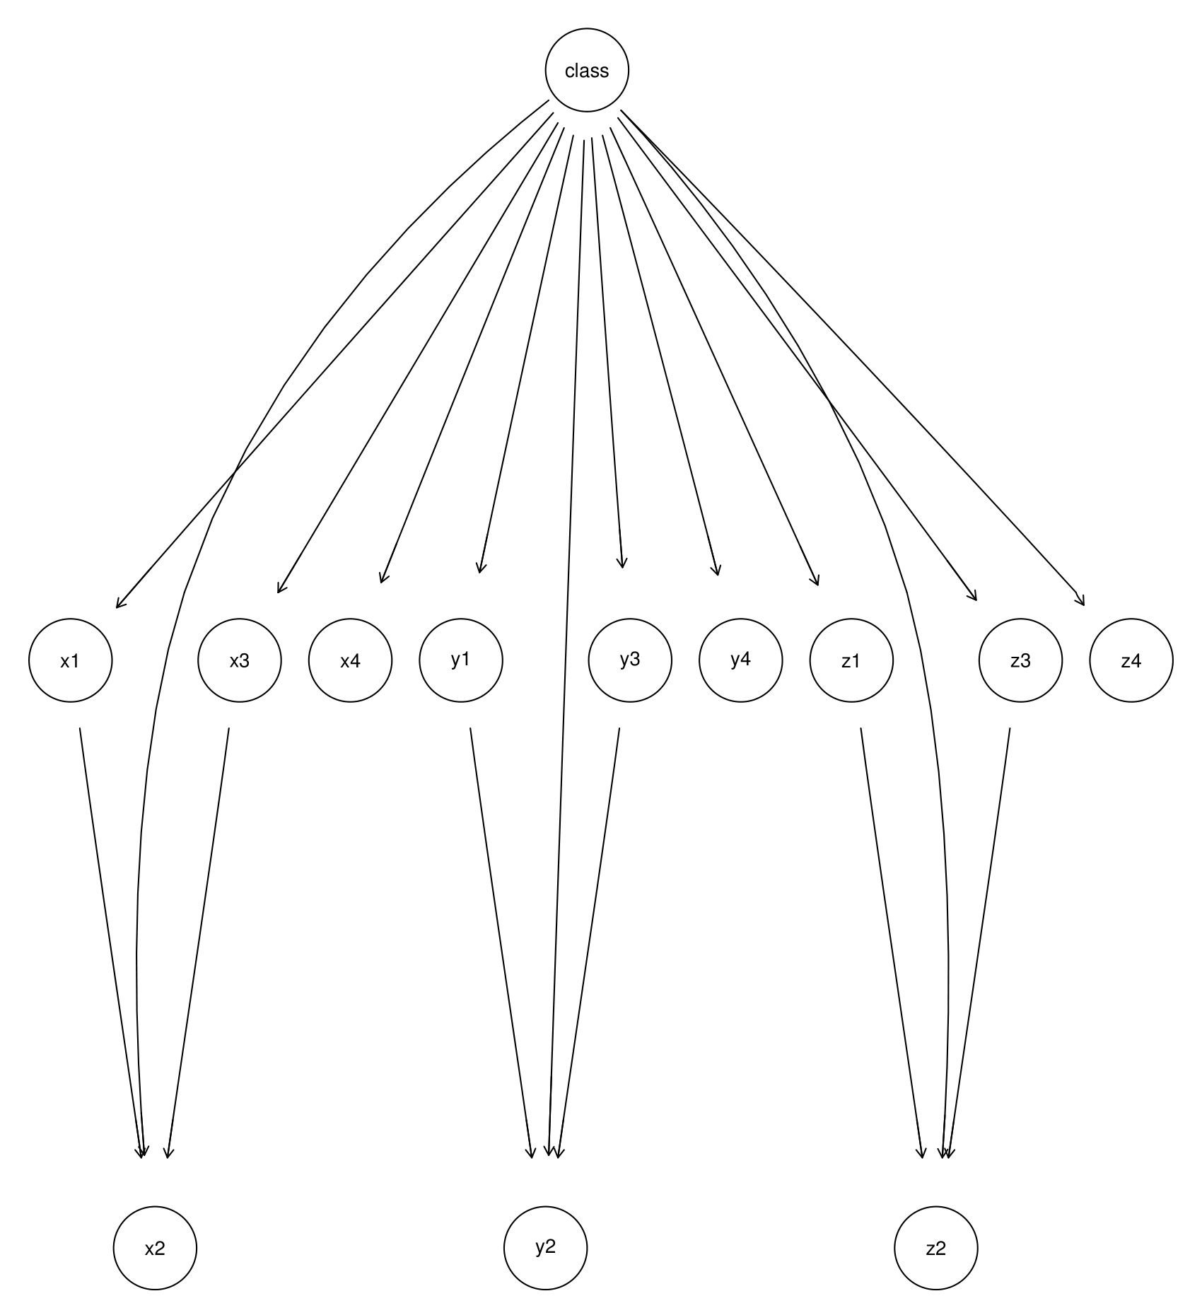
Rete proposta
Le dipendenze tre le variabili sono state impostate basandoci sulle relazioni che le varie parti del corpo possiedono, per mantenere una correlazioni tra i movimenti
Si è scelto di mantenere una dipendenza tra i movimenti della coscia con quelli del bacino e tra la coscia e la caviglia
Si è scelto di non esplicitare una dipendenza diretta tra il sensore posizionato sul braccio e tutti gli altri in quanto gli arti superiori si muovono molto spesso indipendentemente da quelli inferiori
Sono stati resi indipendenti tra loro i valori riferiti agli assi x, y e z in quanto indipendenti per definizione

Slide 8
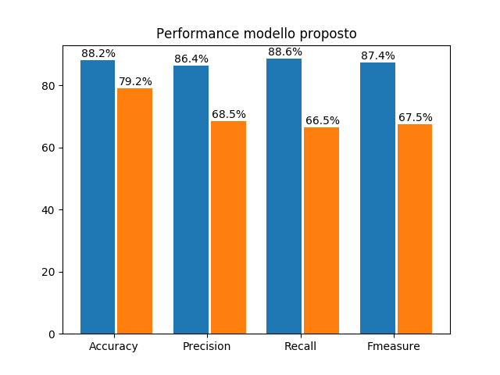

Performance rete proposta
Attraverso una 10-fold cross validation sono state stimate le performance del modello. Il training set è composto dal 90% del dataset, mentre il restante 10% rappresenta il test set
Le performance ottenute con valori discreti risultano essere migliori rispetto a quelli continui
La classe standingup viene classificata molto spesso in modo errato, invece la classificazione migliore è ottenuta dalla classe sitting
Tramite un test paired t-student si è dimostrato che le differenze di performance sono statisticamente significative

Slide 9
Rete indotta
Una seconda rete è stata generata in modo automatico dalla libreria bnlearn con un Tabù search, algoritmo di apprendimento greedy basato su score
La rete che utilizza valori discreti risulta essere meno complessa, essendo composta da molti meno archi, ovvero dipendenze
 | Valori continui | Valori discreti
Numero di nodi | 13 | 13
Numero di archi | 78 | 45
Grandezza media MB | 12 | 8.15

Slide 10
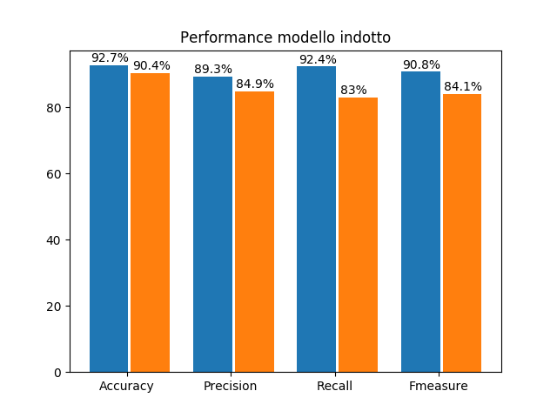
Performance rete indotta
L’attività classificata peggio risulta essere standingup, mentre quella classificata meglio rimane sitting
Per valutare le performance ottenute dai due modelli sono stati eseguiti dei test basati sulla paired t-student
Le performance medie dei due modelli sono statisticamente differenti in favore del modello discreto

Slide 11
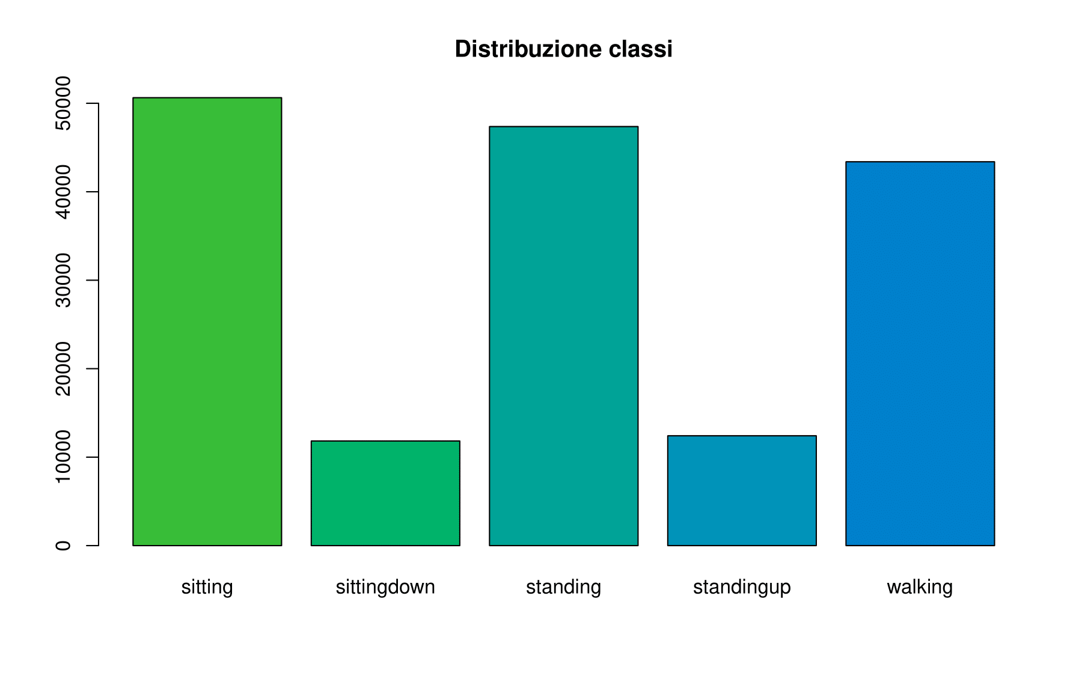
Oversampling
La distribuzione originale delle classi presenti nel dataset risulta sbilanciata
Le classi sittingdown e standingup contengono circa 80% di istanze in meno rispetto alle altre classi
Tramite il tool Weka si è eseguita un operazione di oversampling seguendo due diversi approcci:
Raddoppiare le istanze di sittingdown e standingup
Raddoppiare solo le istanze della classe sittingdown

Slide 12
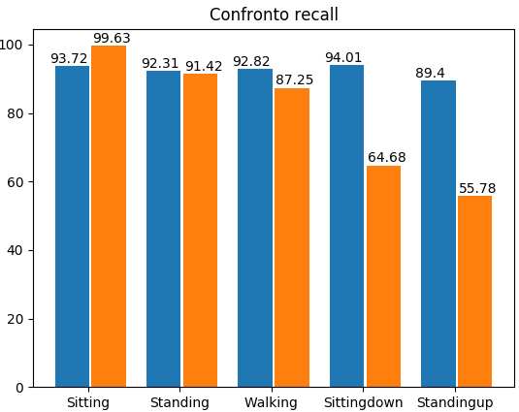
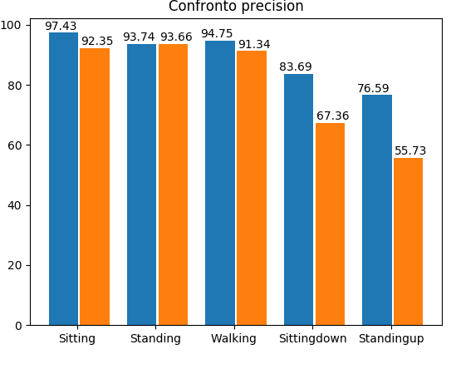

Oversampling - primo approccio
Applicando un oversampling su ambedue le classi con meno elementi il classificatore peggiora rispetto all’utilizzo del dataset originale
Il modello non riesce a riconoscere efficacemente sia la classe sittingdown che standingup, causando molti falsi positivi e falsi negativi

Slide 13
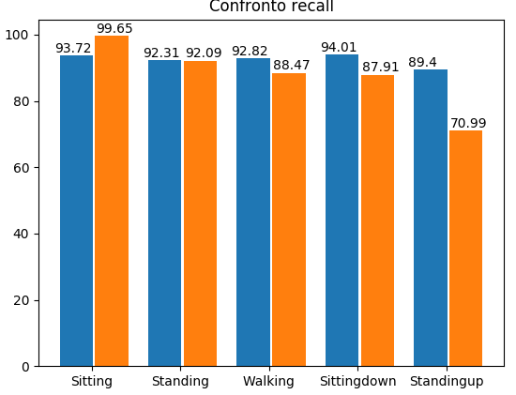
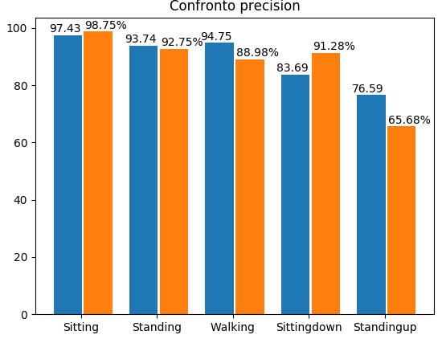

Oversampling - secondo approccio
Introducendo degli elementi fittizi solo nella classe sittingdown otteniamo un peggioramento nella classe standingup
Per la classe sittingdown la precisione migliora notevolmente

Slide 14
Introduzione di un nuovo modello
Sia il modello proposto che quello indotto ottengono performance migliori con valori discretizzati
Il modello indotto si dimostra il migliore, però possiede una struttura eccessivamente elaborata e quindi complessità computazionale elevata
Si è deciso di creare un terzo modello semplificando quello indotto che mantenesse alte performance seppur meno complesso

Slide 15
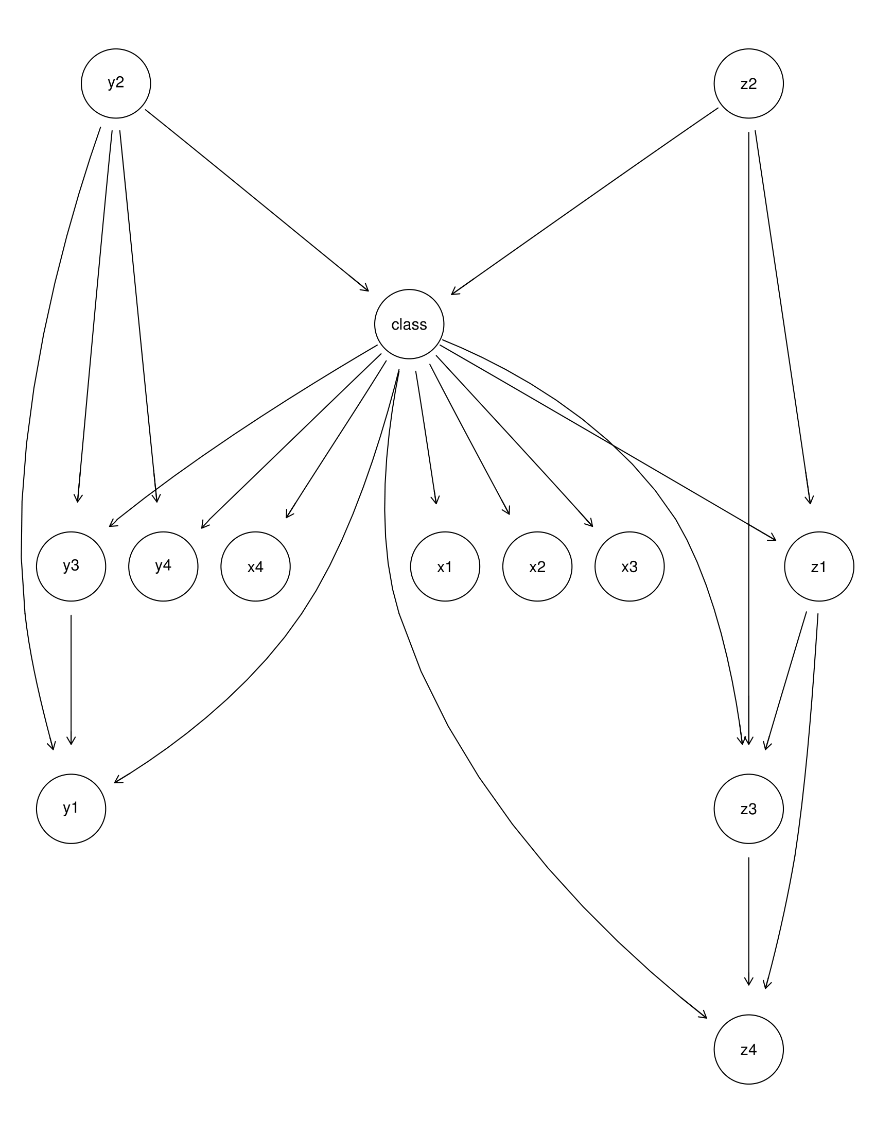
Introduzione di un nuovo modello
Partendo dalla struttura della rete indotta, si è deciso di introdurre le indipendenze tra i dati relativi ad assi differenti come nella rete proposta inizialmente
La nuova rete possiede 21 archi, contro i 45 della rete indotta
Anche le dimensioni delle CPT diminuiscono in quanto in questa rete una feature ha al più 3 padri, mentre nella rete indotta alcune feature avevano anche 5 genitori

Slide 16
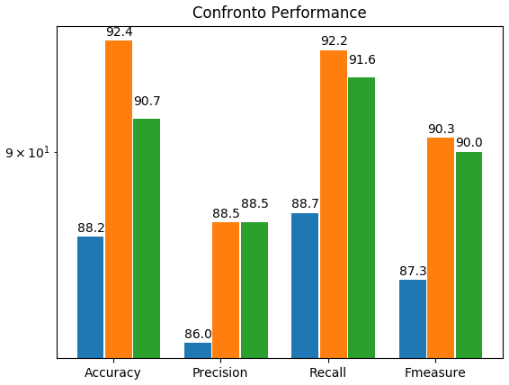

Performance rete semplificata
Per quest’ultimo modello si è deciso di misurare le performance solo con valori discreti, avendo dimostrato che il loro utilizzo consenta di ottenere performance migliori
Le performance ottenute risultano essere simili a quelle del modello indotto con dati discretizzati
Questo modello è quindi un buon compromesso per quanto riguarda complessità della rete e performance

Slide 17
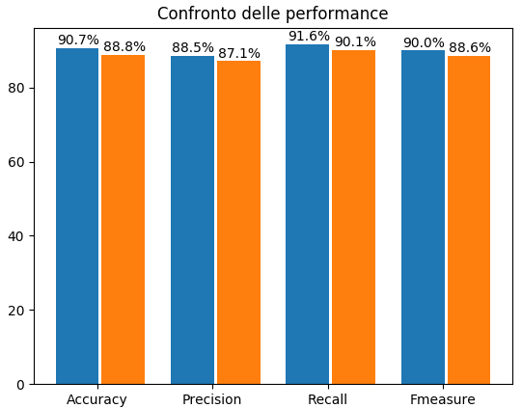

Eliminazione sensore 4
Si è deciso di rimuovere i valori del sensore posizionato sul braccio destro dal dataset e realizzare una nuova rete ancor più semplificata
Le performance ottenute da quest’ultima rete risultano peggiori rispetto alla rete semplificata
Considerato il costo ridotto degli accelerometri, invece che eliminare il sensore si potrebbe provare posizionarlo in altre parti del corpo

Slide 18
Conclusioni
In tutti i modelli rappresentati si ottengono performance migliori con valori discreti
Il modello indotto tramite la funzione Tabu search risulta migliore rispetto a quello da noi proposto
Generando oversampling sulle classi con un minor numero di elementi le prestazioni risultano peggiori rispetto all’utilizzo del dataset originale
La rete realizzata semplificando il modello indotto risulta essere un buon compromesso tra complessità strutturale e prestazioni
Rimuovendo i dati relativi al sensore posizionato sul braccio le performance del modello risultano simili a quelle del modello indotto, si può quindi valutare lo spostamento del sensore in altre parti del corpo più significative[1]
[1]Louis Atallah et al. Sensor positioning for activity recognition using wearable accelerometers

Slide 19
Grazie per l’attenzione

